Slide 1

冷却系统

Slide 2
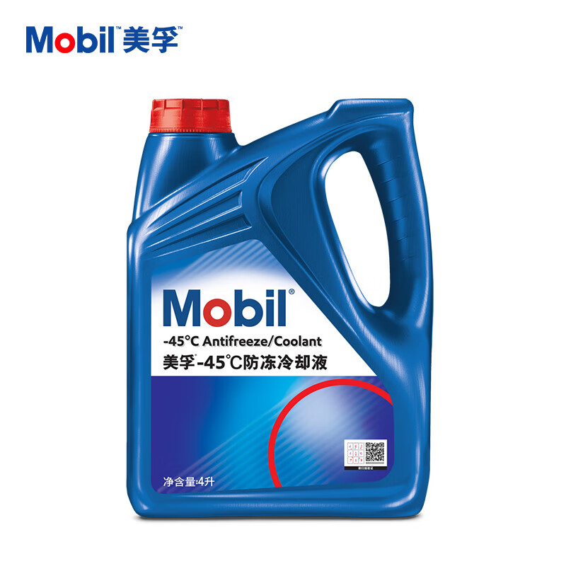
作用：
冷却液，又称防冻液、抗冻液等。在发动机和水箱内循环，保护发动机正常工作，起到防冻、防沸的效果。
组成：
冷却液主要是由水、防冻剂、添加剂三部分组成

Slide 3
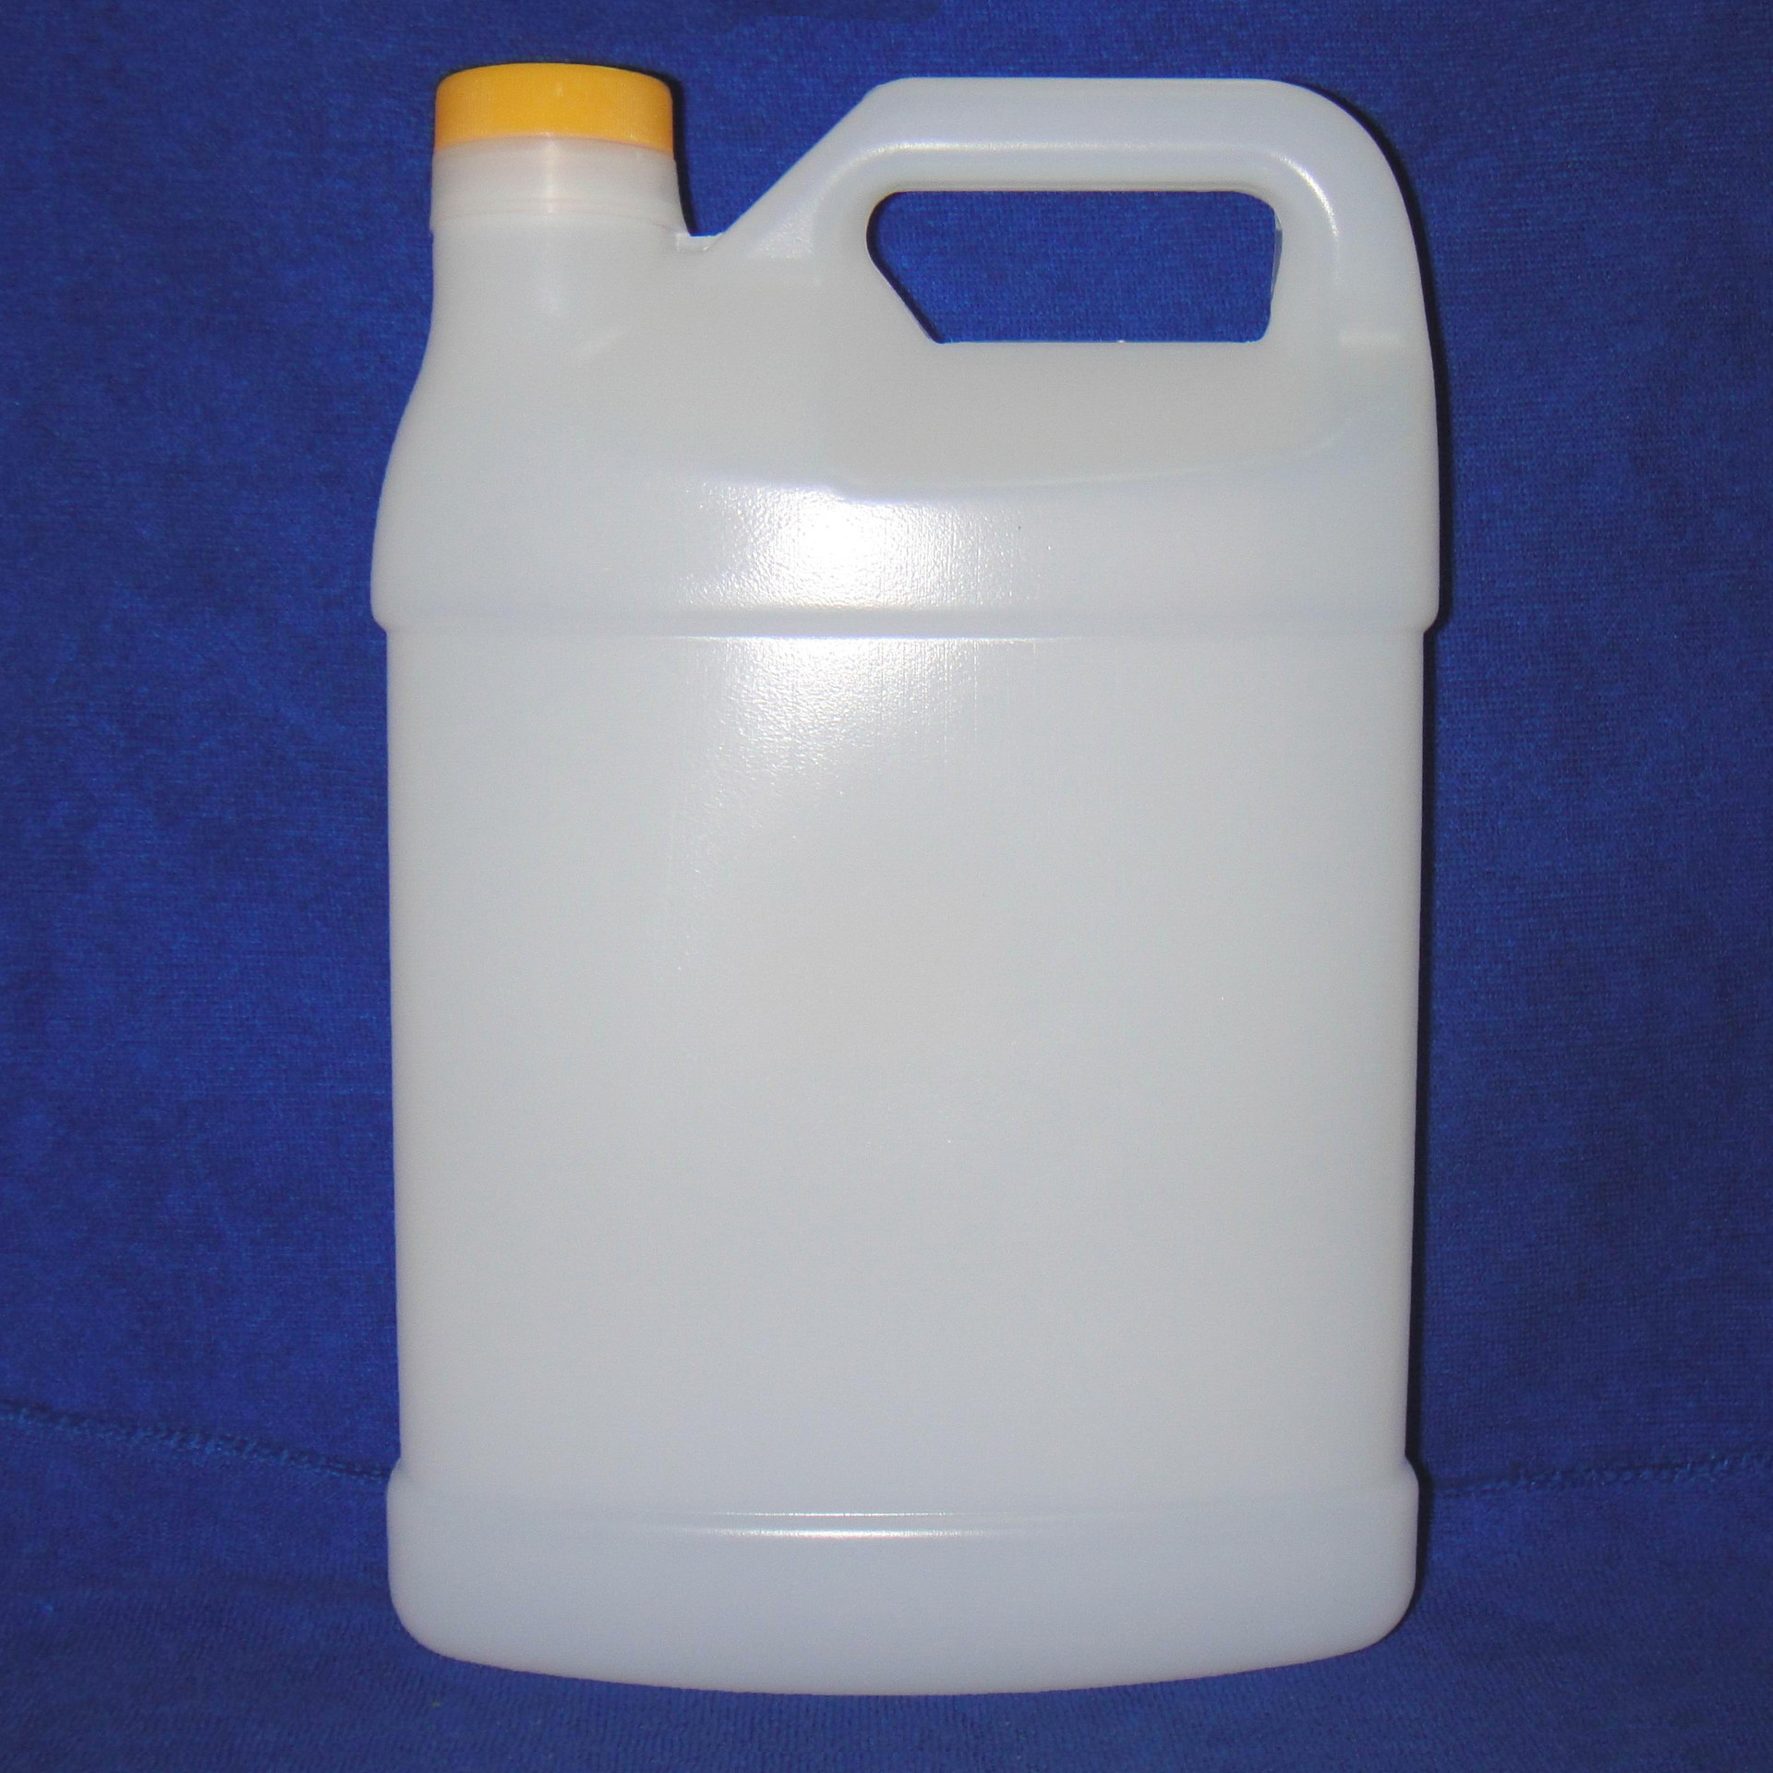
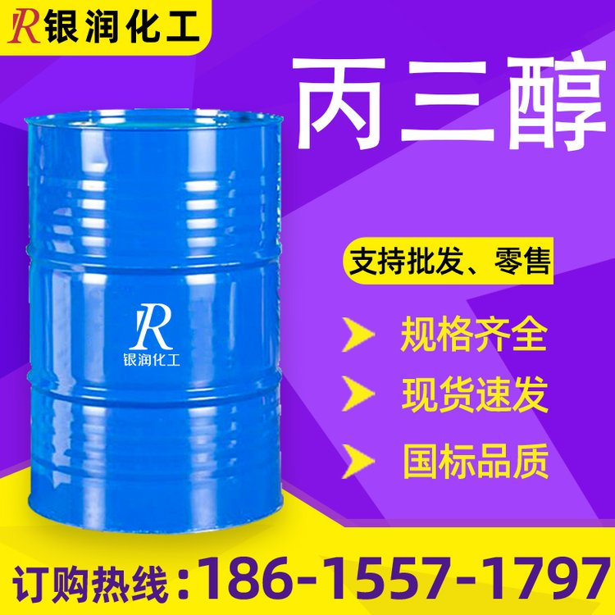
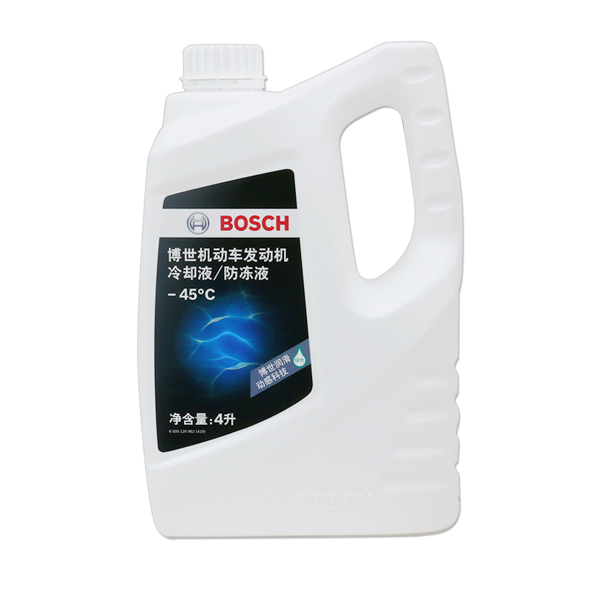
分类：
1.酒精型冷却液冰点随酒精含量不同而变化，当酒精蒸发后，冷却液冰点升高
2.甘油型冷却液化学稳定性好，使用寿命长但是冰点效率低
3.乙二醇型冷却液，它不易蒸发损失能与水以任意比例混合

Slide 4
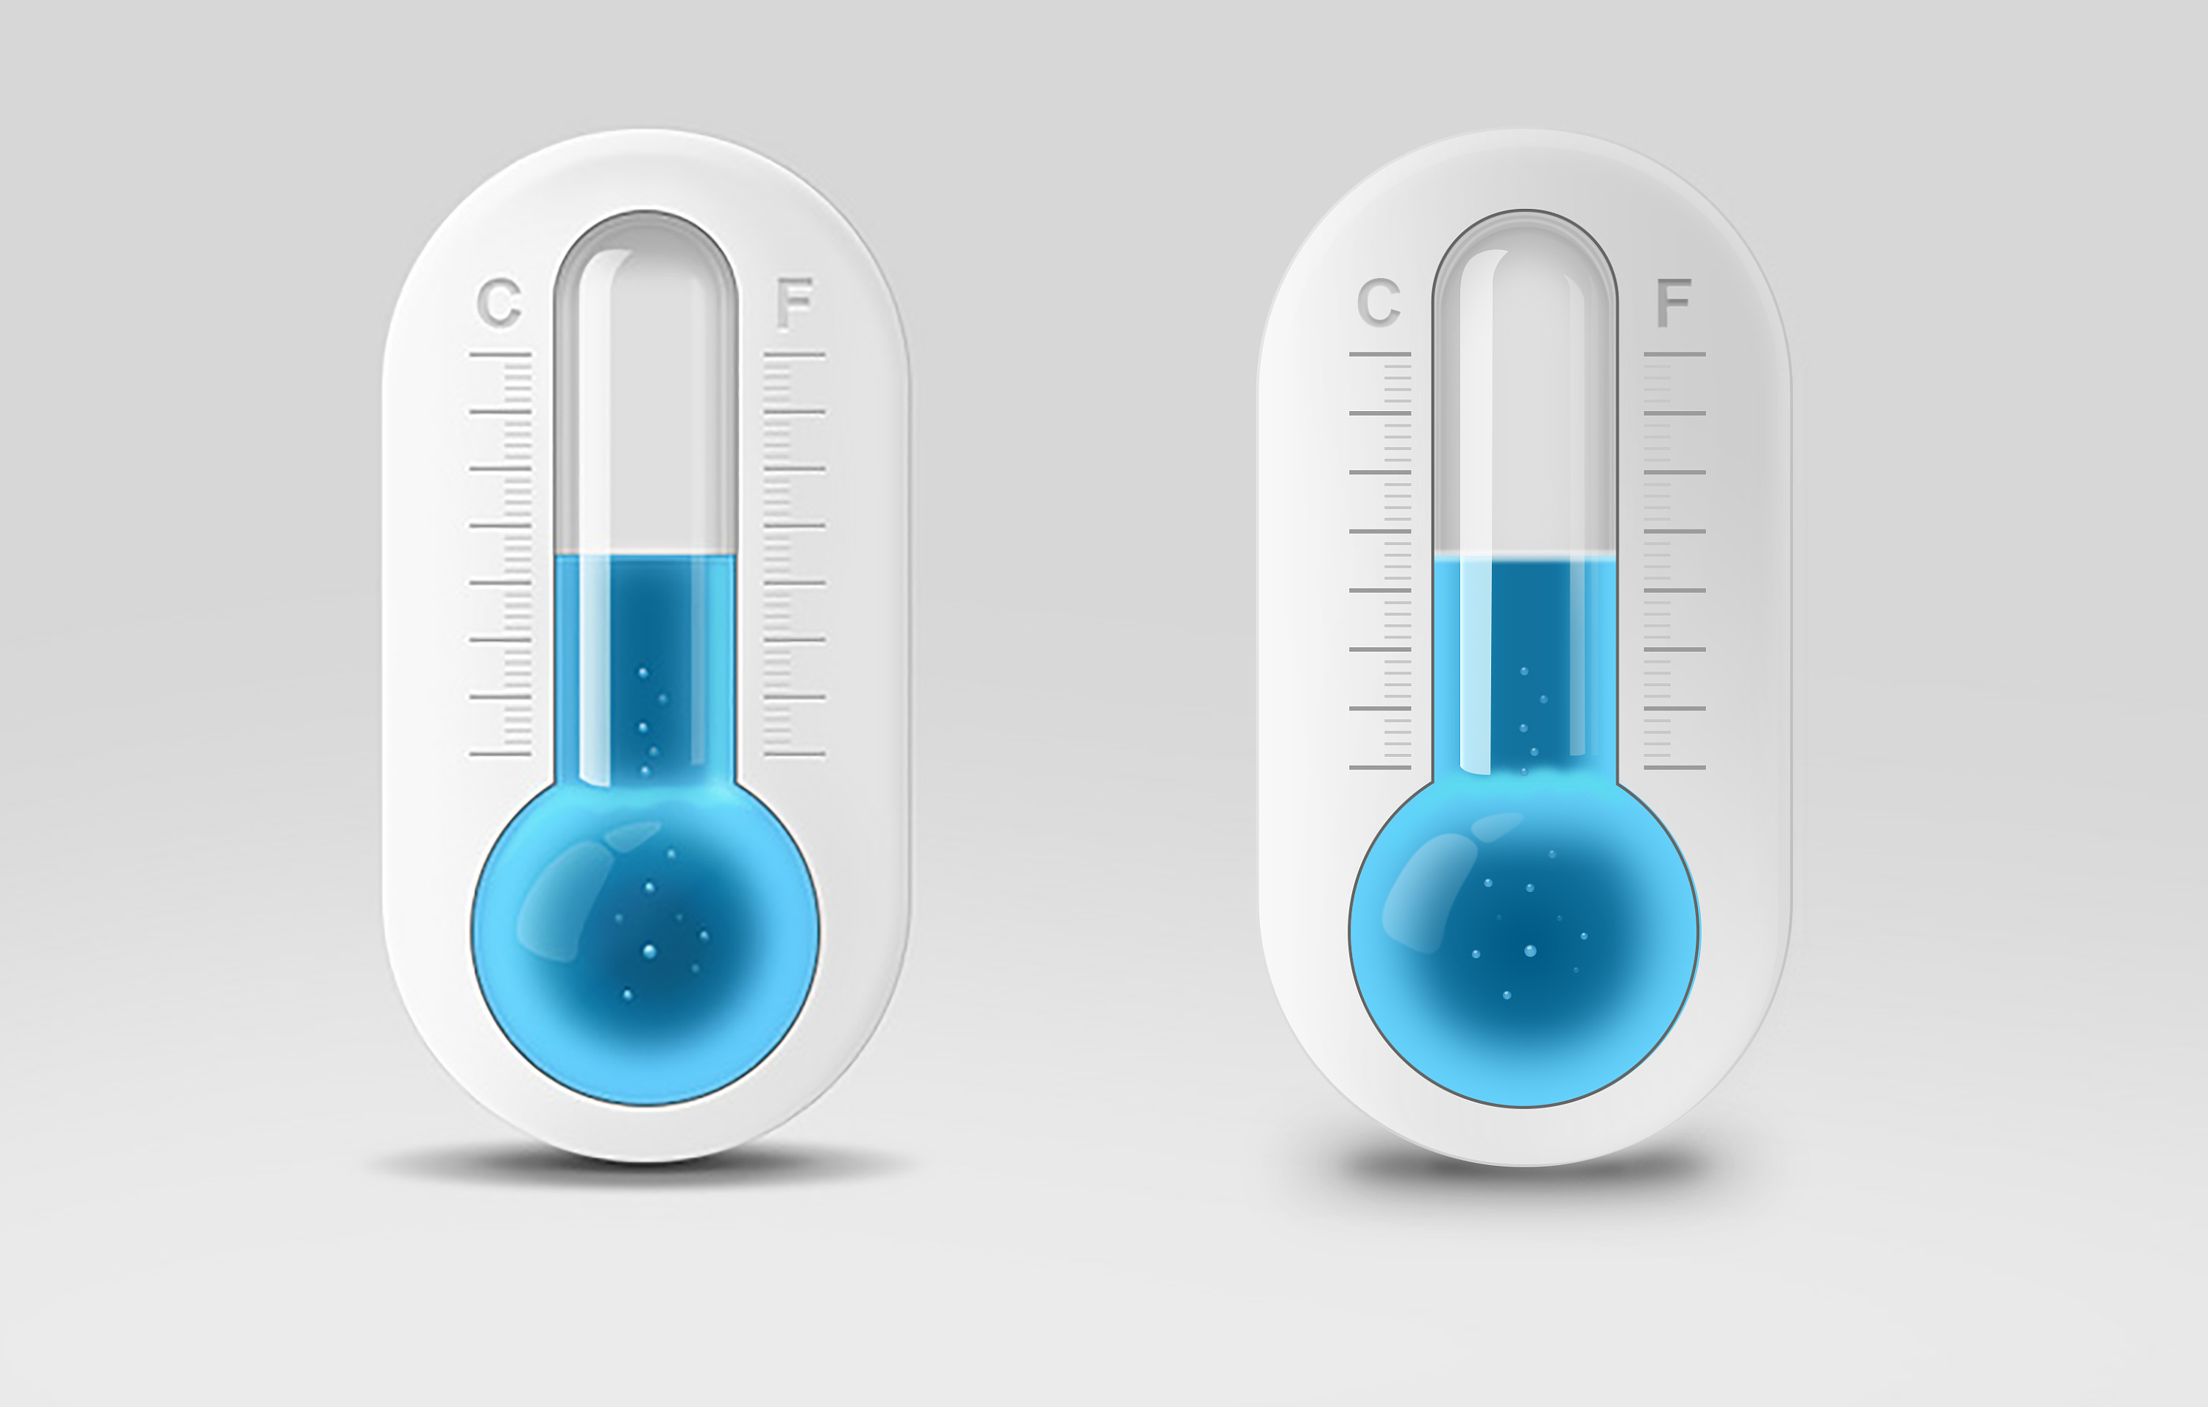

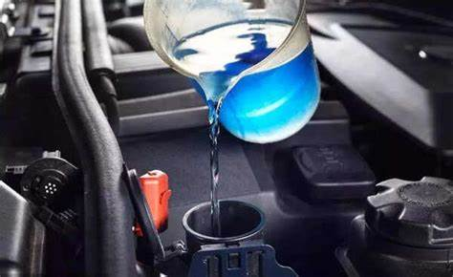
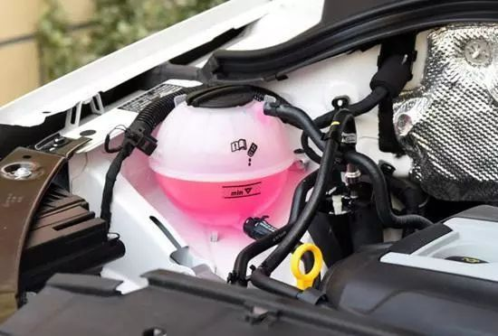
外观选择冷却液：
1.选择正规品牌冷却液
2.选择低冰点、高沸点的冷却液。
3.冷却液的颜色一般有蓝色和红色，选择相同颜色的冷却液添加。

Slide 5
打开选择冷却液：
1.闻气味，有各种刺鼻难闻气味的一定是劣质冷却液。
2.看透明度：无论哪种颜色，都要保持一定的透明度，浑浊的冷却液不是好的冷却液。
3.看流动性，相比于纯净水，好的冷却液粘度稍高。

Slide 6
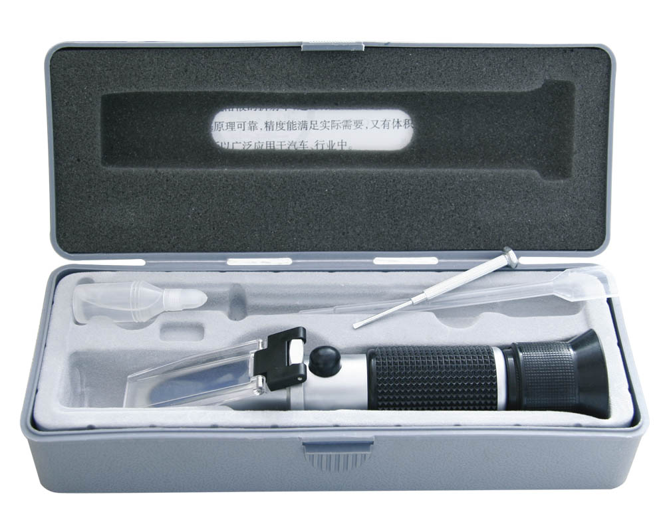
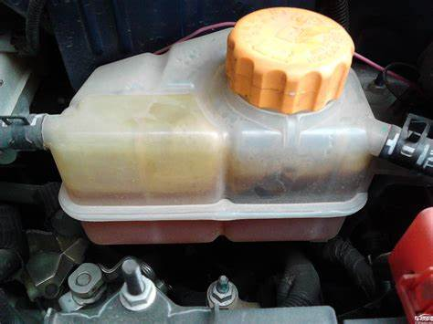
①冷却液更换：
1.冷却液一般更换周期是10年或20万公里；之后每5年或10万公里更换。
2.通过冰点测试仪进行检测冰点是否低于当地最低气温5度进行选择性更换。
3.如发现冷却液内出现悬浮物，沉淀物或变质、变色应及时更换并清洗冷却系统。

Slide 7
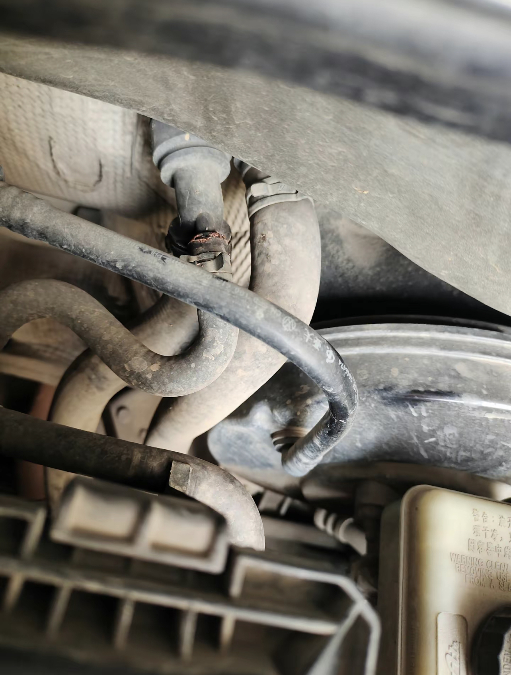
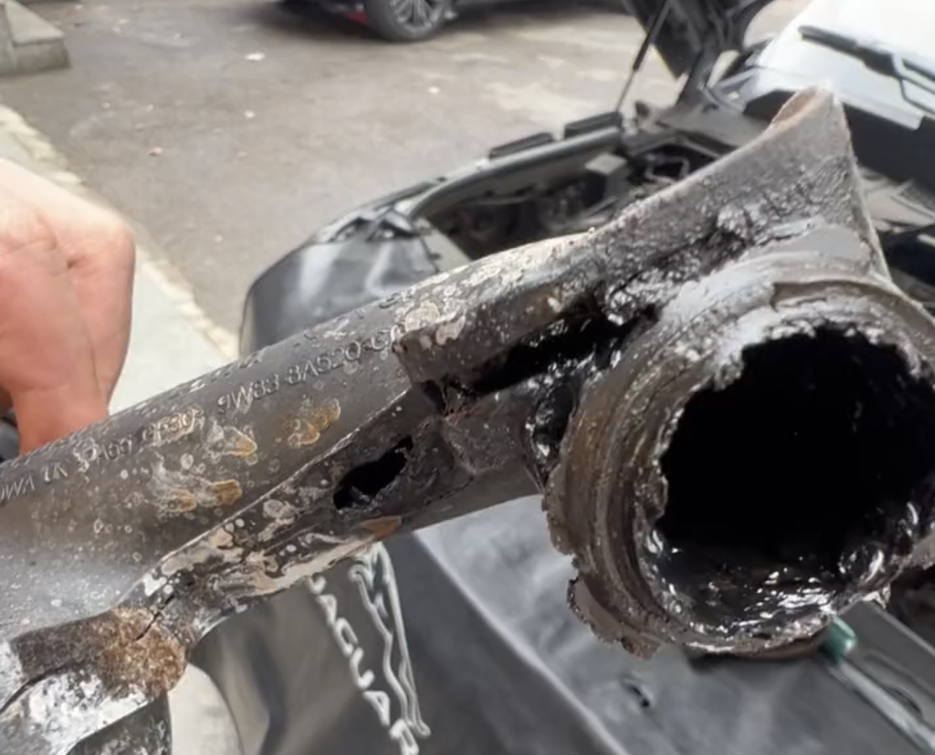
②冷却液检查
在更换冷却液之前，要对管道进行检查，看看管道或接口有无泄漏的痕迹(图片），是否有裂缝，如果有就应该根据情况更换水管或重新固定接口。

Slide 8
③放水和清洗
打开膨胀水壶盖，拧下放水阀或者拔下下水管将旧的冷却液放出，水放干净以后使用压缩空气排空系统内部剩余的冷却液，之后拧紧放水阀或安装好水管，将蒸馏水或者清洁水加入膨胀水壶上刻线位置，随后着车怠速3至5分钟，让水循环起来。重复操作直至放出来的水是干净的。

Slide 9
④添加冷却液
将冷却液加入膨胀水壶，至上刻线位置，膨胀水壶盖子不用拧上打着车到发动机的工作温度后，这时冷却系统由于排除了部分空气，液面有所下降，根据情况把冷却液加注到上刻线与下刻线之间区域三分之二的位置。

